Slide 1
Kapitel 3 Penningmarknaden
Hur kommer pengar och räntan på sparande in i bilden?
Vad gör centralbanken?
Vad gör affärsbankerna?

Slide 2
Efterfrågan på pengar
Pengar, dvs kontanter och transaktionskonton som man kan använda för att handla med via bankkort eller liknande är en typ av förmögenhet.
Men det är oftast inte rimligt att alla sina tillgångar i form av pengar. Antag att alternativet är obligationer (skuldsedlar som ger ränta). Krångligt eller omöjligt att använda för löpande transaktioner.
Vad styr hur stor andel av förmögenheten som ska vara i form av pengar?
Två centrala faktorer:
  Pengar behövs för löpande inköp och andra transaktioner. Ju mer inköp per tidsenhet, desto mer pengar efterfrågas.
  Pengar ger vanligtvis ingen (eller låg) ränta och är därför inte den sparform som ger högst avkastning. Ju högre ränta (avkastning) på andra sparformer (i vårt fall obligationer), desto mindre pengar efterfrågas.

Slide 3
Efterfrågefunktion för pengar
Kalla penningefterfrågan (hur mycket pengar hushållen vill ha) för M^{d}.
Mer inkomst betyder leder till mer konsumtion (och även mer av andra transaktioner). Antag att allt annat lika så är penningefterfrågan proportionell mot nominell inkomst, PY.
Dessutom är penningefterfrågan en fallande funktion av räntan på alternativa investeringar (i vår modell på obligationer).
Vi skriver detta formellt som M^{d} = PY × L(i).
(-)

Slide 4
Utbud av pengar och jämvikt på penningmarknaden
Anta först att den enda formen av pengar är kontanter.
Riksbanken har monopol på att ge ut kontanter och kan styra mängden av utestående kontanter. Hur återkommer vi till snart.
Kalla utbudet av pengar (tillsvidare kontanter) M^{s}.
Jämvikt är då M^{s} = M^{d}, eller för en given nivå på utbudet M
M = PY × L(i).
På penningmarknaden är M och PY exogena variabler och i endogen. Jämviktsekvationen bestämmer därmed räntan (i) som en funktion av hur mycket pengar riksbanken tillhandahåller (M) och nivån på nominell BNP (PY).
Sambandet mellan M och i för given PY kallas LM-sambandet.
Om vi bestämmer en specifik funktion för L(i) kan vi lösa matematiskt men vi gör det nu istället grafiskt.

Slide 5
Jämvikt på pengar
Penningutbud M^{s}
Efterfrågan på pengar är en fallande funktion av räntan.
Om riksbanken håller utbudet konstant på nivån M,
så är jämvikten på penningmarknaden vid skärningspunkten A med räntan i.
Ränta, i
i
A
Penningefterfrågan M^{d}
M
Pengar, M

Slide 6
Vad händer om PY ökar?
Penningutbud M^{s}
PY ingår i penningefterfrågan PY × L(i).
Högre PY leder till högre efterfrågan vid varje räntenivå. Efterfrågekurvan förskjuts åt höger.
i’
A’
Ränta, i
Den nya jämvikten uppstår vid A’ som innebär en högre ränta i’ > i.
i
A
M^{d’}
M^{d}
Slutsats: En ökning av inkomsten leder till högre ränta.
M
Pengar, M

Slide 7
Vad händer om M ökar?
M^{s}
M^{s’}
En ökad penningmängd förskjuter penningutbuds-kurvan åt höger.
Den nya jämvikten uppstår vid A’ som innebär en lägre ränta i’ < i.
Ränta, i
i
A
i’
A’
M^{d}
Slutsats: En ökning av penningmängden leder till lägre ränta.
M
M’
Pengar, M

Slide 8
Penningpolitik och öppna marknadsoperationer
Centralbankens tillgångar är obligationer (bonds), andra statspapper samt utländsk valuta.
Centralbankens skulder är den utestående mängden pengar (sedlar och mynt).
Centralbanken påverkar penningmängden M genom att ändra sin balansräkning med öppna marknads-operationer.
Balansräkning
Tillgångar
Skulder
Obligationer
Pengar

Slide 9
Centralbankens balansräkning och öppna marknadsoperationer
En öppen marknadsoperation innebär att centralbanken köper eller säljer obligationer. I båda fallen är betalningsmedlet pengar.
Om riksbanken köper obligationer betalar man med pengar – obligationsinnehavet (tillgång) ökar och utestående penningmängd M (skuld) ökar. En expansiv marknadsoperation
(= penningpolitisk stimulans).
Om riksbanken säljer obligationer får man pengar i betalning – obligationsinnehavet (tillgång) minskar och utestående penningmängd M (skuld) minskar . En kontraktiv marknadsoperation
(= penningpolitisk åtstramning).
Expansiv öppen
marknadsoperation
Tillgångar
Skulder
+ 1 miljard SEK
+1 Miljard SEK
Kontraktiv öppen
marknadsoperation
Tillgångar
Skulder
- 1 miljard SEK
-1 Miljard SEK

Slide 10
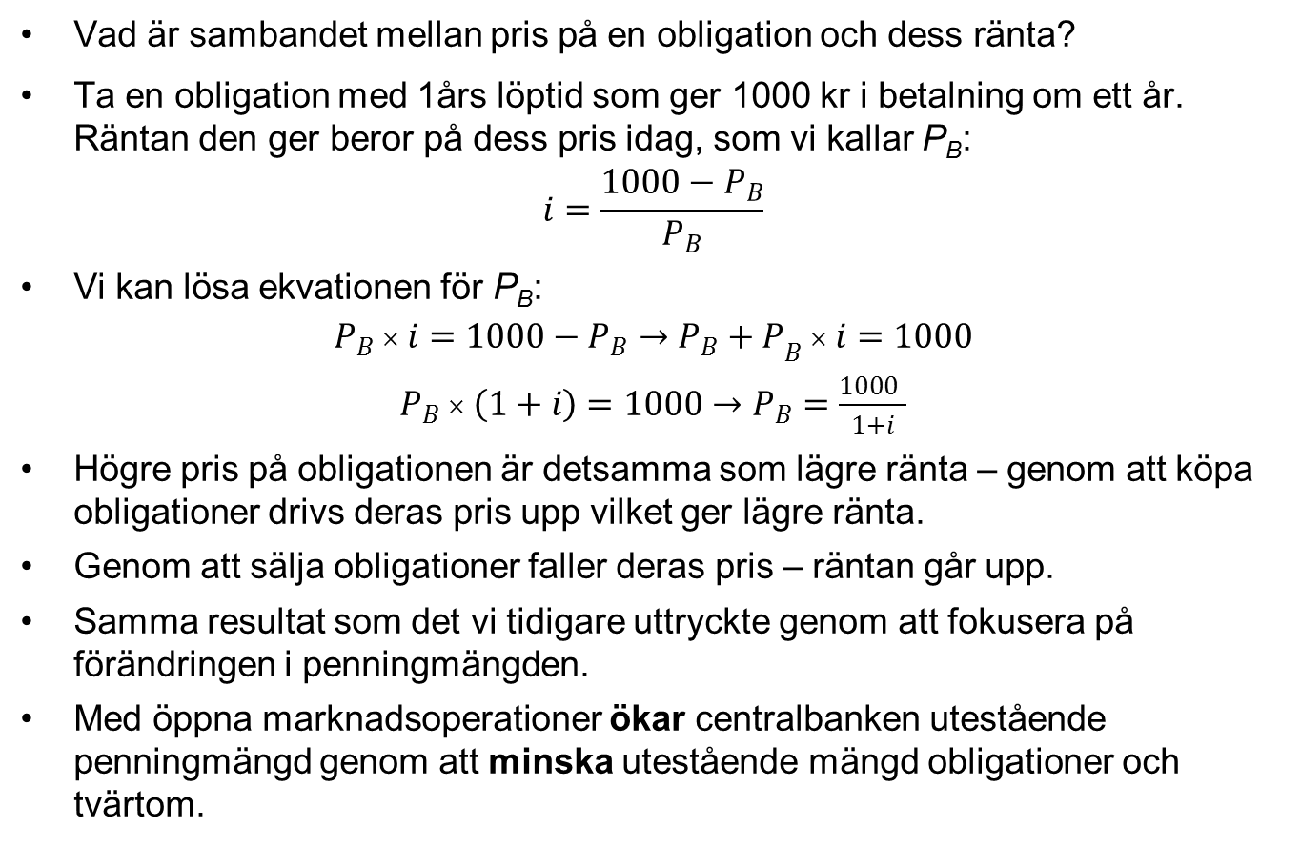
Öppna marknadsoperationer och priset på obligationer
Vad är sambandet mellan pris på en obligation och dess ränta?
Ta en obligation med 1års löptid som ger 1000 kr i betalning om ett år. Räntan den ger beror på dess pris idag, som vi kallar P_{B}:
$$i=\frac{1000−P_{B}}{P_{B}}$$
Vi kan lösa ekvationen för P_{B}:
$$P_{B}×i=1000−P_{B}→{P_{B}+P}_{B}×i=1000$$
$P_{B}×\left(1+i\right)=1000$ $→P_{B}=\frac{1000 }{1+i}$
Högre pris på obligationen är detsamma som lägre ränta – genom att köpa obligationer drivs deras pris upp vilket ger lägre ränta.
Genom att sälja obligationer faller deras pris – räntan går upp.
Samma resultat som det vi tidigare uttryckte genom att fokusera på förändringen i penningmängden.
Med öppna marknadsoperationer ökar centralbanken utestående penningmängd genom att minska utestående mängd obligationer och tvärtom.

Slide 11
Sätts räntan eller penningmängden?
Moderna centralbanker bestämmer räntan.
Vill man sätta räntan i, måste man sätta utbudet
till M,
och anpassa utbudet om efterfrågan ändras.
Ränta, i
i
Sker bla genom regelbundna auktioner.
M
M’
Pengar, M

Slide 12
Bestämning av räntan: del 2
Institutioner som lånar in pengar från individer och företag och använder dessa för att köpa obligationer eller aktier, eller lånar ut pengarna till andra individer och företag kallas finansiella intermediatörer (finansiella mellanhänder). Till exempel banker.
Pengar (betalningsmedel) är inte bara sedlar och mynt. Banker skapar “pengar”, dvs likvida medel – t.ex. checkräkningskrediter eller kreditkortskrediter. Skapar likviditet från mindre likvida tillgångar som tex aktier, bostadslån och obligationer.
Olika penningmängdsmått – M0 (sedlar o mynt ca 60 miljarder kr i Sverige), M1-M3, M3 inkluderar bankkonton ca 15 gånger större.
Banker måste ha reserver, dvs spara en del av pengar som de får av företag och individer som likvida medel (pengar), av flera skäl:
  ha likvida medel för (oförutsedda) uttag,
  klara sina egna transaktioner,
  svara upp mot legala reservkrav (inte i Sverige men i tex USA).
Reserverna (kan) deponeras i centralbanken.

Slide 13
Balansräkning för hela finansiella systemet
Låt oss nu titta på balansräkningen för hela det (fortfarande förstås förenklade) finansiella systemet.
Centralbanken
Tillgångar
Skulder
Obligationer
Reserver(”inlåningsfacilitet”)
Sedlar och mynt
Bankerna
Tillgångar
Skulder
Utlåning (tex bostadslån)
Reserver hos CB
Obligationer
Inlåning (transaktionskonton och mindre likvida konton)
Annan upplåning
Eget kapital
En viktig aspekt i bankregleringen är att reglera bankernas kapitaltäckningsgrad – hur mycket eget kapital de har i förhållande till (riskvägda) tillgångar.

Slide 14
Efterfrågan på pengar
Hushåll och företag efterfrågar dels kontanter och dels likviditet i form av transaktionskonton.
Transaktionskontona kräver likvida reserver vilka genererar efterfrågan på centralbankspengar.
Hushåll och företag
Banker
Centralbank
Efterfrågan på reserver
Sammanlagd efterfrågan på centralbanks-pengar
Utbud av centralbanks-pengar
Efterfrågan på medel på transaktionskonton
=
Efterfrågan på kontanter

Slide 15
Efterfrågan på pengar lite med formellt
Vi antog att privata sektorns efterfrågan på pengar var M^{d} = PY × L(i).
Antag nu också att man vill ha en andel c av pengarna som kontanter och resten på transaktionskonton.
Kalla kontantefterfrågan CU^{d} (currency) och efterfrågan på transaktionskonton D^{d} (deposits). Då har vi CU^{d} = c × M^{d} och D^{d} = (1-c) × M^{d}.
Antag vidare att bankerna vill ha en fast andel θ av sin inlåning på transaktionskonton i reserver.
Det betyder att bankernas efterfrågan på reserver R^{d} =θ × D^{d} = θ ×(1-c) × M^{d}.
Kalla den sammanlagda efterfrågan (kontanter och centralbanksreserver) H^{d} = CU^{d} + R^{d.}
Vi får nu H^{d} = c × M^{d} + θ ×(1-c) × M^{d} = (c + θ ×(1-c)) M^{d} = (c + θ ×(1-c)) × PY × L(i).
Samma som tidigare förutom en koefficient framför PY × L(i). Denna är mindre än 1 – bankerna gör att det inte ”behövs” lika mycket kontanter i samhället! Bankerna skapar likviditet via sina transaktionskonton.

Slide 16
Jämvikt på pengar
Utbud av centralbankspengar
Efterfrågan på centralbankspengar är en fallande funktion av räntan.
Om riksbanken håller utbudet konstant på nivån H,
så är jämvikten på penningmarknaden vid skärningspunkten A med räntan i.
Slutsats: Effekten av förändringar i penningpolitiken är desamma som när vi bortsåg från bankerna.
Ränta, i
i
A
Efterfrågan på central-
banks pengar H^{d} = CU^{d}+R^{d}
M
Pengar, M

Slide 17
”Bank Run”
Reservkvoten är aldrig 100%.
Om alla som satt in pengar hos en bank samtidigt vill ta ut sina pengar, klarar banken inte av detta.
Rykten om att en bank inte är finansiellt sund kan bli självuppfyllande. Bank run
För att minska risken för detta finns statligt garanterade insättarförsäkringar.
Insättarförsäkringar leder också till problem – kan bli en försäkring mot att banken gör stora förluster. Då kan överdrivet risktagande stimuleras.

Slide 18
Svenska Riksbanken
Inflationsmål – 2% årlig ökningstakt i KPI.
Penningpolitiken bestäms av direktionen genom omröstning. Direktionen utses av Riksbanksfullmäktige som utses av Riksdagen.
Reporänta är den ränta som bankerna kan låna eller placera till i Riksbanken på sju dagar.
Inlåningsränta är den ränta bankerna får när de sätter in pengar på konto i Riksbanken över natten. Repo minus 0,1 procentenheter.
Utlåningsränta är den ränta bankerna får betala när de lånar pengar av Riksbanken över natten. Repo plus 0,1 procentenheter.
Nu är reporäntan 0%. Kan den vara negativ?
Riksbanken kan också köpa/sälja utländsk valuta och andra tillgångar. Med början under finanskrisen gjorde de flesta centralbanker mycket stora köp av obligationer (statsobligationer men också bostadsobligationer och företagsobligationer) QE.

Slide 19
Riksbanken under krisen

Slide 20
Riksbankens balansräkning nu och innan coronakrisen
23/10 2020
23/2 2020

Slide 21
Riksbankens balansräkning under pandemin och före finanskrisen
23/10 2020
15/9 2008

